Slide 1

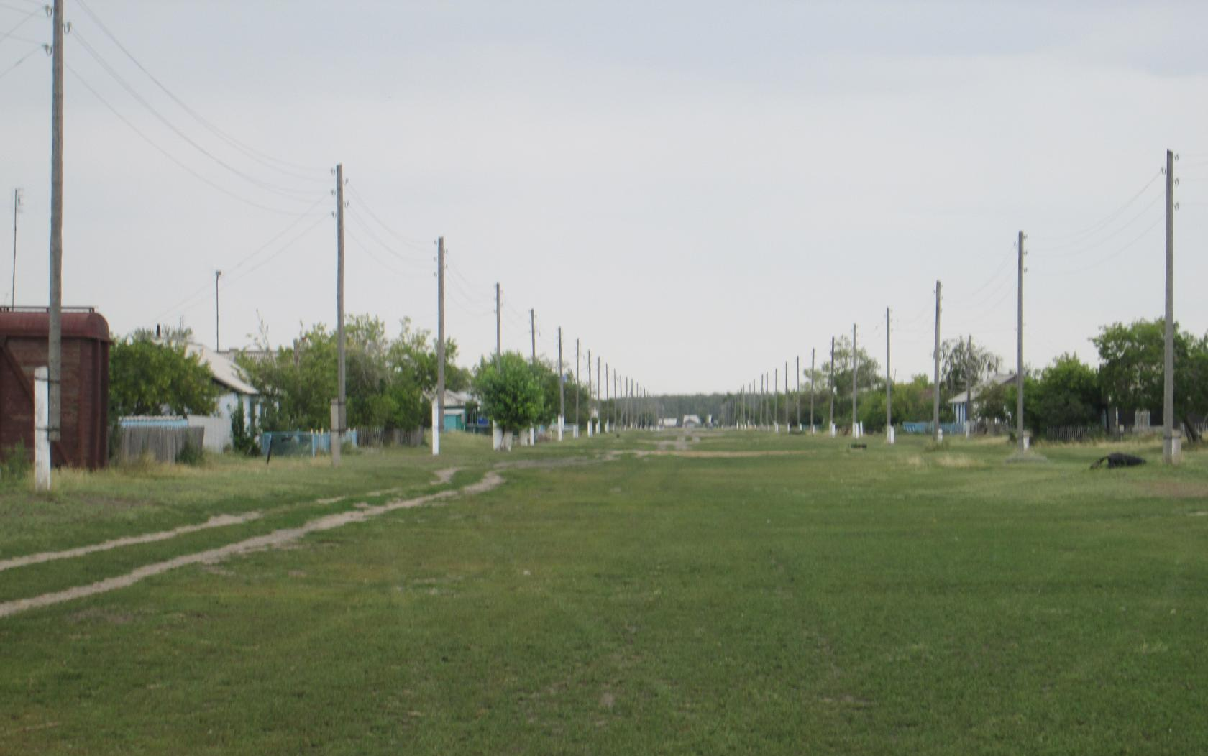
Историческая исследовательская работа
«История семьи моей прабабушки Дубовой Галины Александровны»
Выполнила: Фиськова Ксения
ученица 9 класса МКОУСОШ №80 им. В.П.Кузнецова Купинского района Новосибирской области
Руководитель: Сбитнева Нина
Викторовна, учитель истории

Slide 2
Цель: изучить генеалогическое древо семьи Дубовой Галины Александровны
Задачи:
1. На примере истории одной семьи показать взаимовлияние истории страны на жизнь и быт человека
2. Проанализировать быт и жизнь человека в семье в 20 веке

Slide 3
Прабабушка, Дубова Галина Александровна, в девичьи Орлова родилась в 1929 году в деревне Морьевка Томской губернии. В семье Александра Поликарповича (1901г.р) и Анфисы Петровны (1899 г.р.)

Slide 4
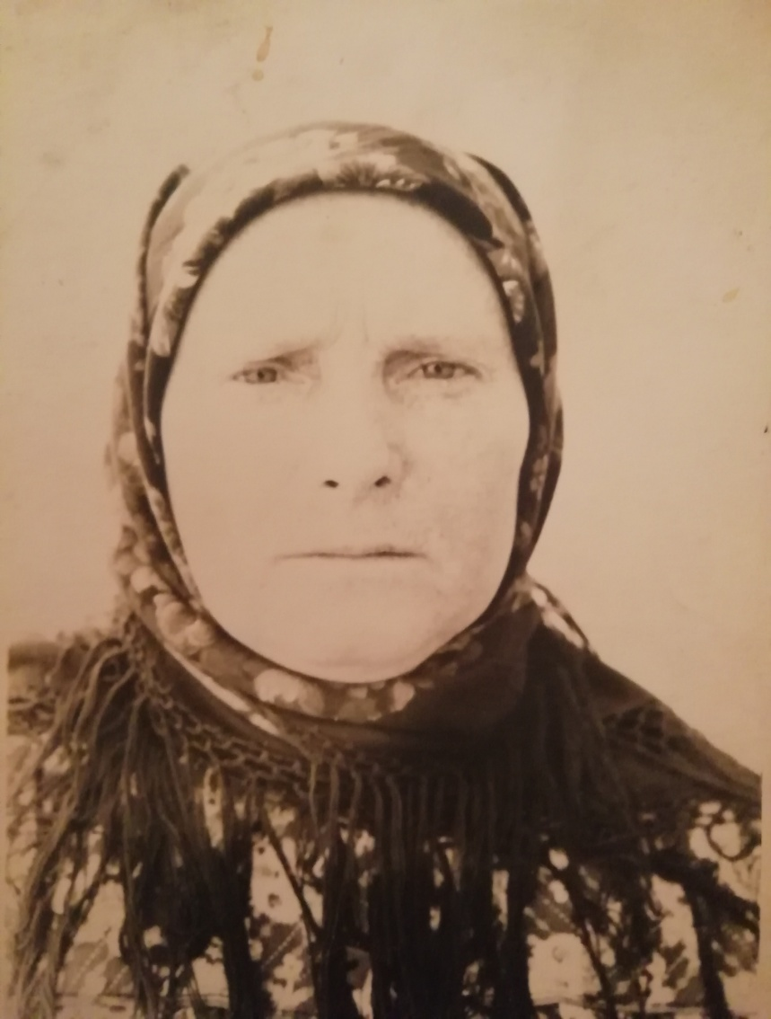
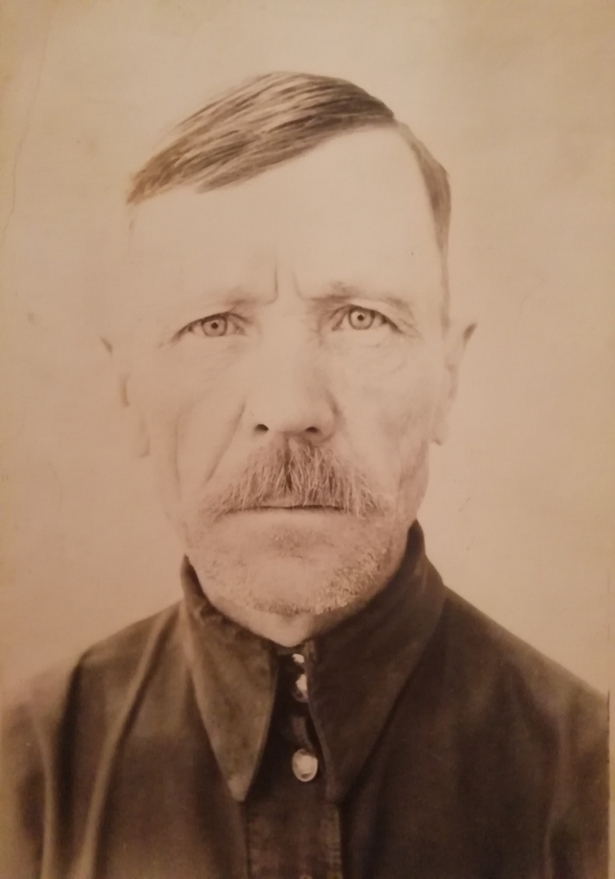
Александр Поликарпович и Анфиса Петровна Орловы

Slide 5
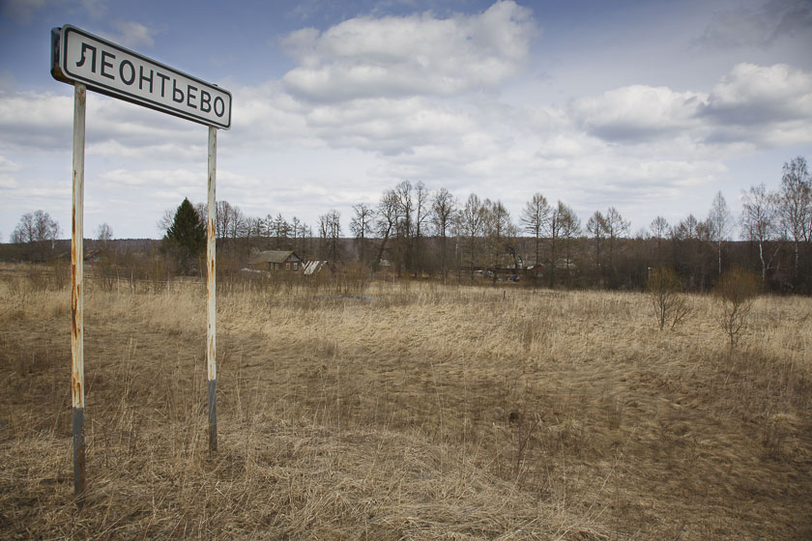

Slide 6
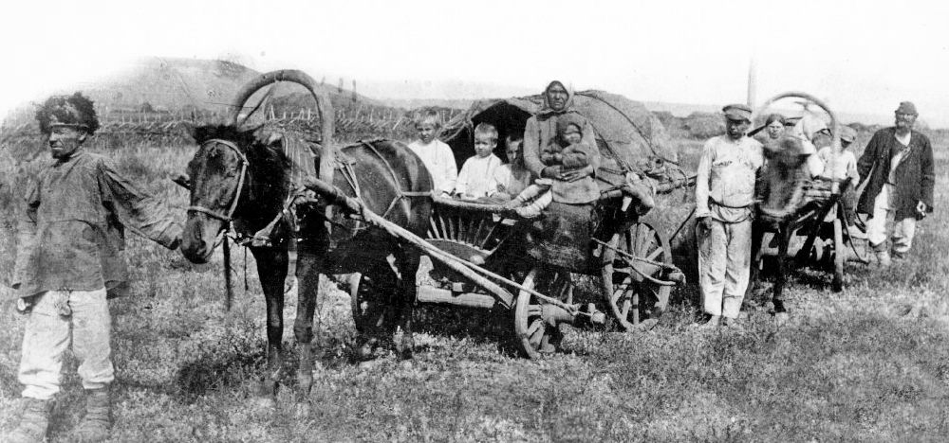
Переселенцы

Slide 7
Деревня Морьевка

Slide 8
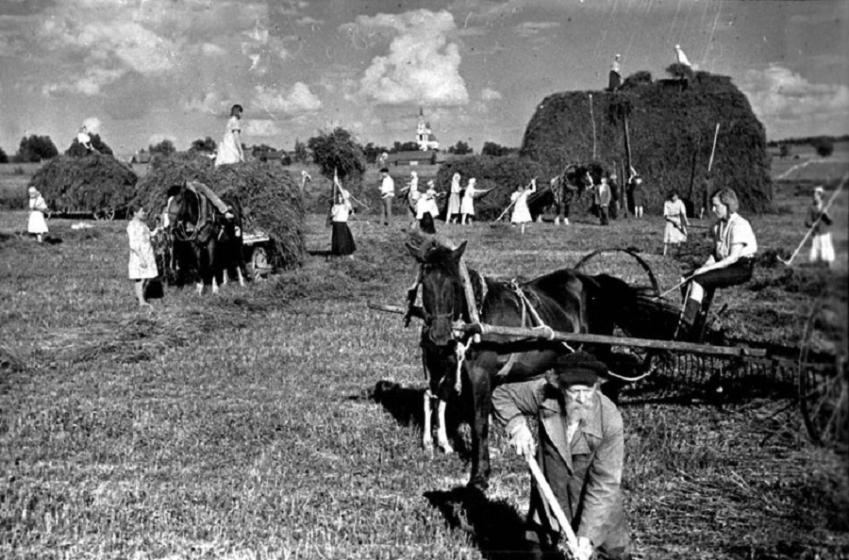
Когда моей прабабушке Гале было 12 лет, началась Великая Отечественная война… Первым в августе 1941г. ушѐл на фронт ее отец. Воевал под Москвой. Дважды был ранен. Второй раз тяжело, пуля разбила бутылку с зажигательной смесью. Сильно обгорел он, лечился в госпитале, затем работал в команде выздоравливающих на одном из московских военных заводов.
Быт во время второй мировой войны

Slide 9
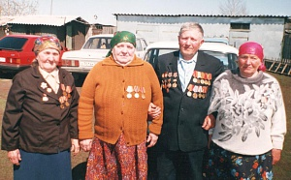
В мае 1942г. попал на фронт, участвовал в боях под Воронежом, был на Сталинградском фронте. Награждѐн медалью «За оборону Сталинграда».

Slide 10
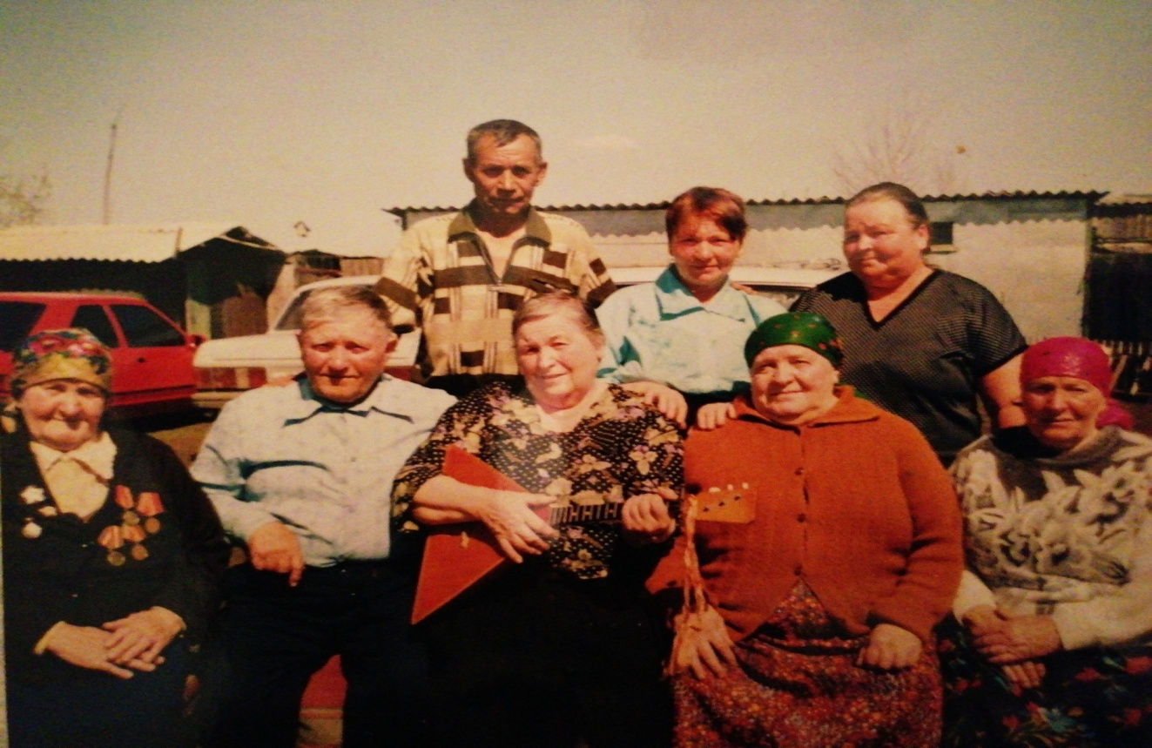
Рядовая Орлова была зачислена в санчасть. Советские войска укрепляли оборону, строили инженерно-технические сооружения, постоянно проводились учения. 9 мая 1945г. с большой радостью узнали о Победе над фашистами. А в августе пришѐл приказ о наступлении. Форсировали Уссури, перешли границу Китая. Японская Квантунская армия в Манчжурии яростно оборонялась, потом начала отступать. Был захвачен город Харбин… За участие в военных операциях Юлия Александровна была награждена медалью «За победу над Японией». В ноябре 1945г. вернулась домой.

Slide 11
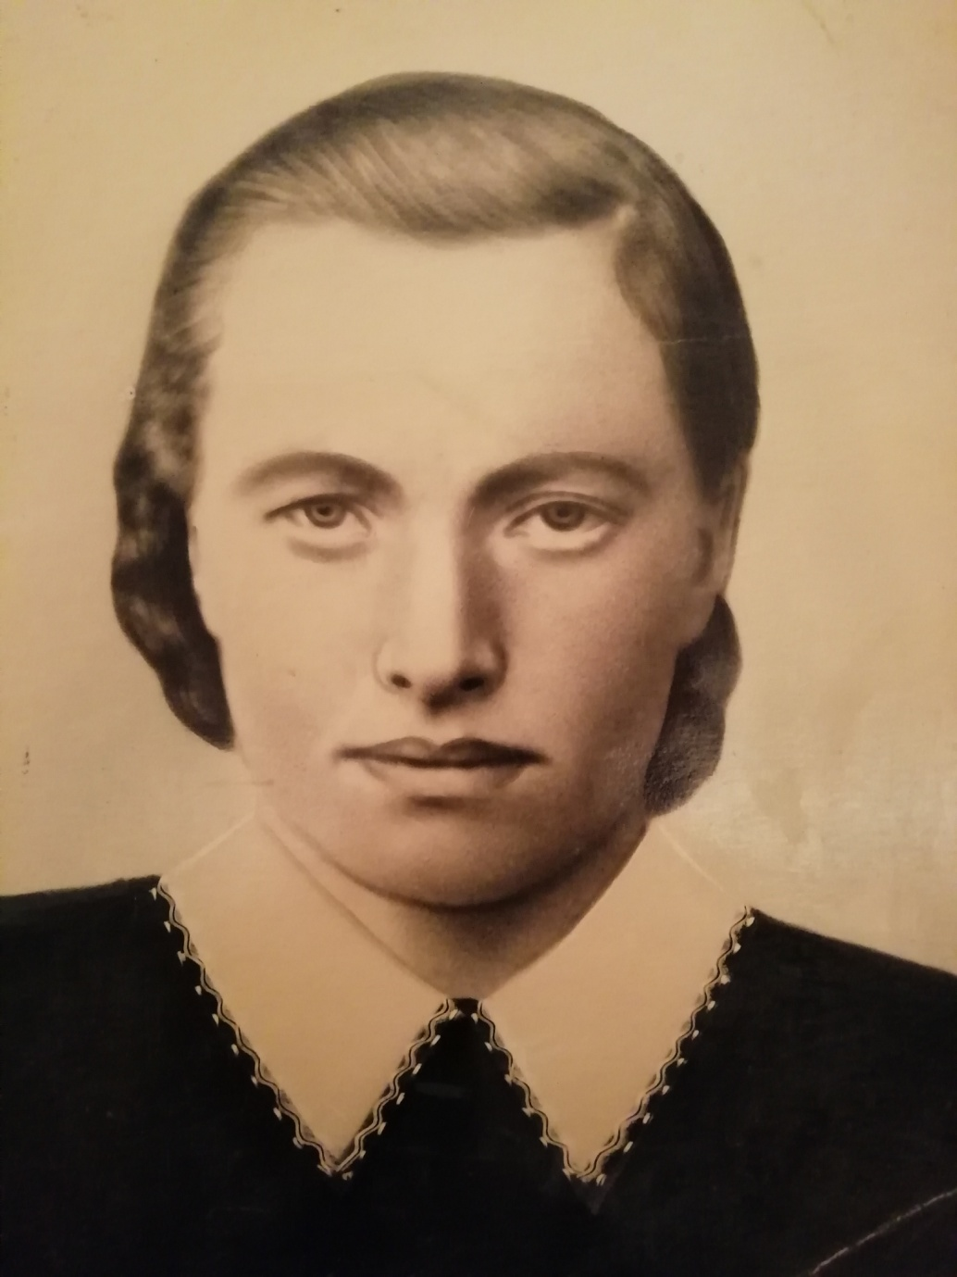
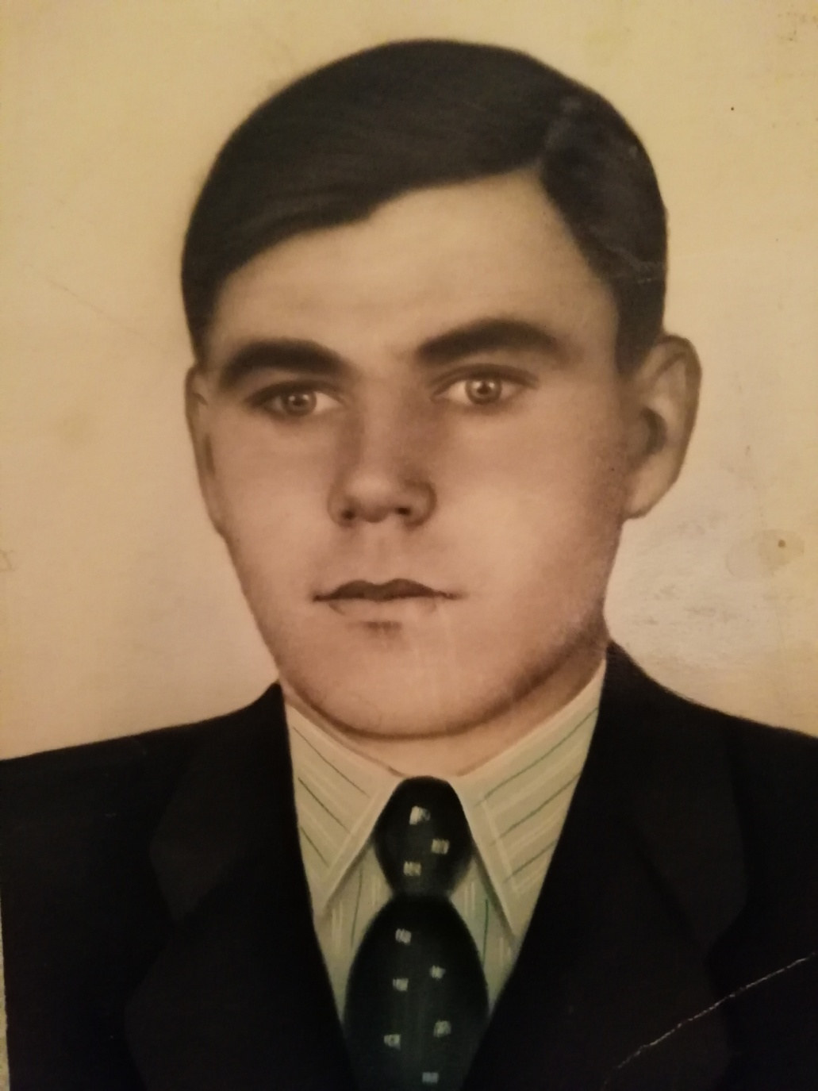
В 1950 г. Галина Александровна вышла замуж за своего земляка Дубова Николая Николаевича 1927г.р., вскоре у молодой семьи родилась дети: дочери Валентина (моя бабушка) 1952г.р., Юлия1956 г.р. и сыновья Виктор 1961г.р., Александр 1966 г.р. Семья была дружная и работящая. Родители работали в колхозе, прадед Николай - бригадиром комплексной бригады, а прабабушка Галя- учетчиком тракторной бригады.
Галина Александровна и Николай Николаевич Дубовы

Slide 12
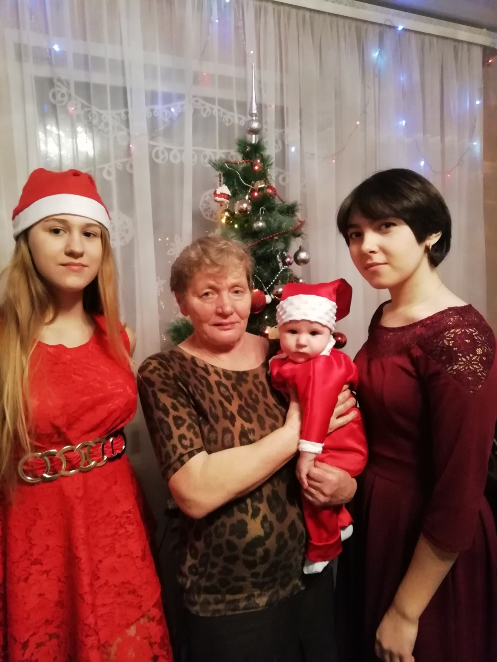
Бабушка Валентина с внучатами 2019 г.

Slide 13
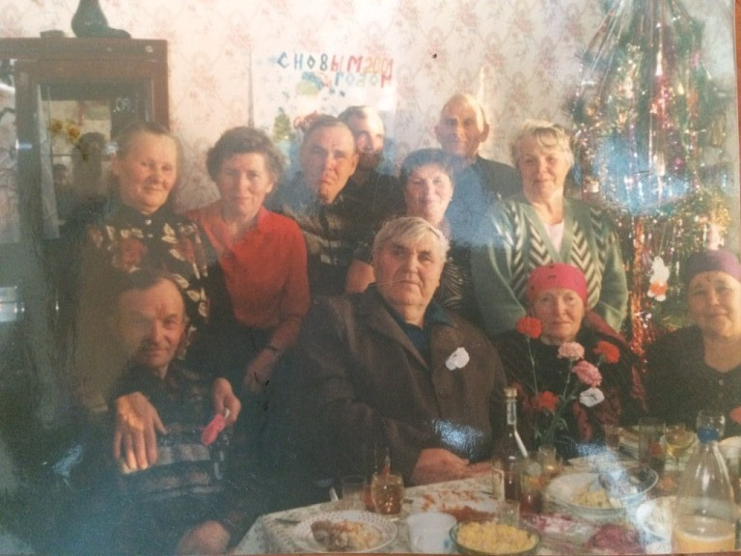
В 2000 году прабабушка Галя и прадедушка Николай отпраздновали золотую свадьбу.

